Slide 1
Формування особистісних якостей учнів шляхом впровадження кейс-технології на уроках інформатики
З досвіду роботи
учителя інформатики
Монастириської загальноосвітньої
школи І-ІІІ ступенів
Гульки Оксани Павлівни

Slide 2
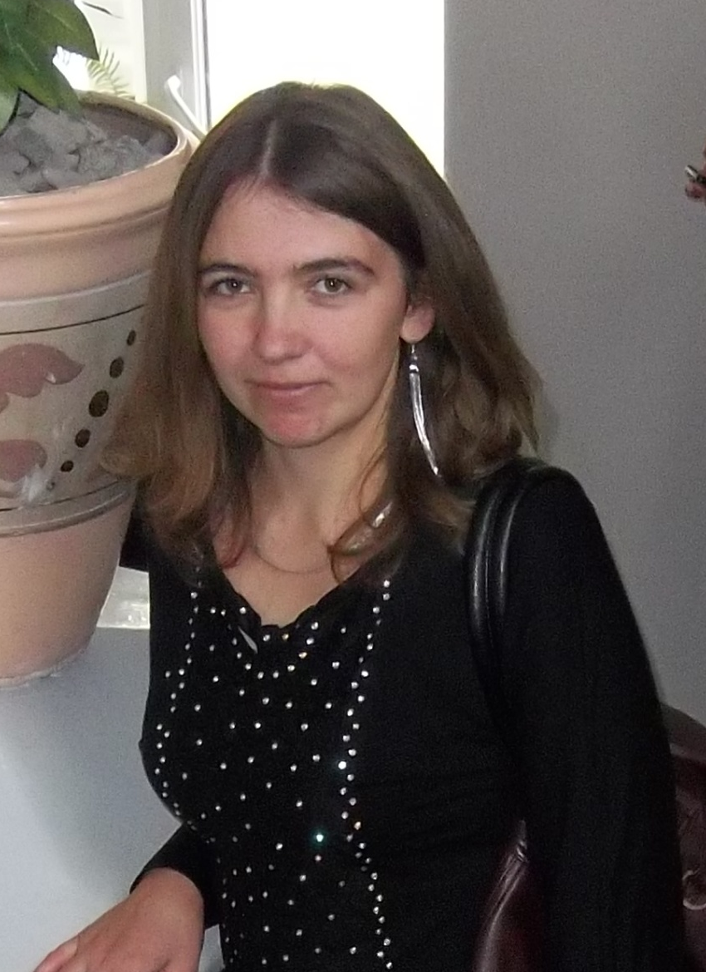
Гулька Оксана Павлівна
Вчитель інформатики Монастириської ЗОШ І-ІІІ ст. та Олешівської ЗОШ-сад І-ІІ ст.
«Людина, яка відчула вітер змін, має будувати не щит від вітру, а вітряк»

Slide 3
Актуальність проблеми
Найважливішими завданнями освіти в Україні є підготовка освіченої, творчої особистості та формування її фізичного й морального здоров'я.
В зв’язку з цим вчитель повинен організувати самостійну діяльність учнів, в якій кожен оволодів би низкою здатностей до якісних професійних дій, самонавчання, самоуправління, орієнтації, адаптації, передбачуваності, особистісною готовністю до майбутнього.
Створенню такому середовищу і сприяє технологія "кейс", яка
досить сильно впливає на професіоналізацію учнів,
завойовує позитивне відношення з боку учнів, які бачать у ньому можливість виявити ініціативу, відчути самостійність в освоєнні теоретичних положень і оволодінні практичними навичками,
сприяє їхньому дорослішанню,
формує інтерес і позитивну мотивацію до навчання.

Slide 4
Кейс-технологія – це загальна назва технологій навчання, що представляють собою методи аналізу
Суть технології полягає у використанні конкретних випадків (ситуацій, історій, тексти яких називаються "кейсом") для спільного аналізу, обговорення або вироблення рішень учнями з певного розділу навчання дисципліни.
З методичної точки зору кейс — це спеціально підготовлений навчальний матеріал, що "містить структурований опис ситуацій, що запозичені з реальної практики".

Slide 5
Кейси (ситуаційні вправи) мають чітко визначений характер і мету.
Як правило, вони пов’язані з проблемою чи ситуацією, яка існувала чи й зараз існує. При цьому проблема чи ситуація або вже мали якесь попереднє рішення, або їх вирішення є необхідним, а тому потребують аналізу.
Кейс — це завжди моделювання життєвої ситуації і те рішення, що знайде учасник кейса, може служити як відбиттям рівня компетентності й професіоналізму учасника, так і реальним рішенням проблеми.
Як правило, кейси не мають єдиного рішення. Учасник завжди може придумати свій неповторний варіант рішення.

Slide 6
Кейс-технологія створює середовище, в якому стає можливим:
вироблення кожним учнем на рівні розвитку його інтелектуальних і інших здібностей певних компетенцій
формування особистісних якостей
формування вмінь самостійно приймати рішення в умовах невизначеності
вироблення умінь розробляти багатоваріантні підходи до реалізації плану дії
формування навичок та прийомів всебічного аналізу ситуацій
прогнозування способів розвитку ситуацій

Slide 7
Формування особистісних якостей учня
Працьовитості
Креативності
Вольових якостей
Цілеспрямованості
Впевненості в собі
Здатності до конкуренто-спроможності
Навичок комунікативної культури

Slide 8
відображає практичну проблему
актуалізує комплекс знань
вдало суміщає навчальну, аналітичну і виховну діяльність
Цінність кейс-технології полягає в тому, що вона одночасно

Slide 9
кейси
(за структурою)
Структурований кейс
Великі неструктуровані кейси
Кейси – “першовідкривачі”
Містить мінімум інформації. Завжди має оптимальне рішення, для якого необхідно знати визначену формулу.
Звичайно досить великі (40-50 сторінок тексту). Містить багато докладної інформації, причому іноді зайвої. При рішенні необхідно досить чітко розібратися з умовами – потрібними й непотрібними.
“Начерки”
Містить кілька сторінок тексту і додаток. Містить у собі ключові поняття, при рішенні його необхідно спиратися на свої знання.
При роботі з ними учитель повинен запропонувати будь-яке нове рішення. Саме творче завдання.

Slide 10
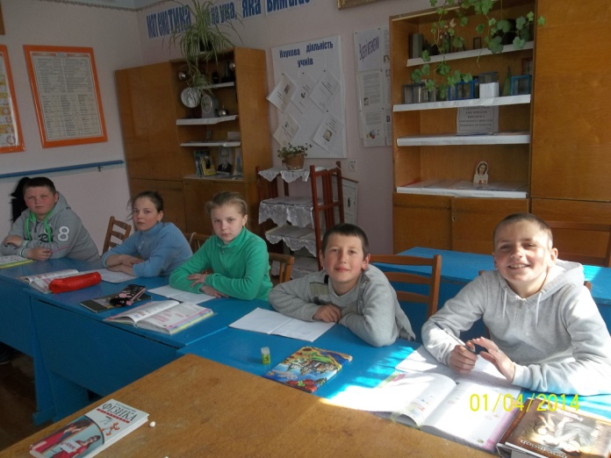
Кейси
(за об'ємом)
Повні кейси
Стислі кейси
робота в групі протягом декількох днів
робота на уроці (загальна дискусія)
Міні-кейси
робота на уроці з використанням ілюстрацій до того, про що говориться
(в середньому 20-25 сторінок)
(3-5 сторінок)
(1-2 сторінки)

Slide 11
Кейси
(За типом і спрямованістю)
Практичні
Науково-дослідні
Відображають абсолютно реальні життєві ситуації. Навчальне призначення такого кейса може зводитися до закріплення знань, умінь і навичок прийняття рішення в даній ситуації
Орієнтовані на здійснення дослідницької діяльності
Прогностичні
Формують прогнози
щодо майбутнього розвитку ситуації
Тренувальні
Розвиток навчальних навичок діяльності
в змінних ситуаціях
Навчальні
Відображають типові ситуації, які найбільш частіше зустрічаються в житті. На першому місці стоять навчальні та виховні завдання
Аналітичні
Вироблення умінь і навичок аналітичної діяльності

Slide 12
Діяльність учителя при використанні технології "кейс" включає два етапи:
І етап являє собою складну творчу роботу зі створення кейса й питань для його аналізу. Такий вид роботи здійснюється за межами класу. Це науково-дослідна, методична, важка робота. Адже добре підготовленого кейса не завжди вистачає для ефективного проведення заняття. Для цього необхідно ретельно підготувати методичне забезпечення, як для самостійної роботи учнів, так і для проведення уроку
ІІ етап містить у собі діяльність учителя в класі, де він виступає із вступним і заключним словом, організовує дискусію, підтримує діловий настрій у класі, оцінює роботу учнів і аналіз ситуації.

Slide 13
Вимоги до створення кейсів (проблемних ситуацій):
Навчальна проблема має бути пов'язана з матеріалом, що вивчається
Проблеми повинні представляти пізнавальну значущість
Проблемні питання повинні спиратися на колишній досвід і знання учнів
Основним своїм вмістом проблема повинна давати напрям пізнавальному пошуку, вказувати напрям до її рішення.

Slide 14
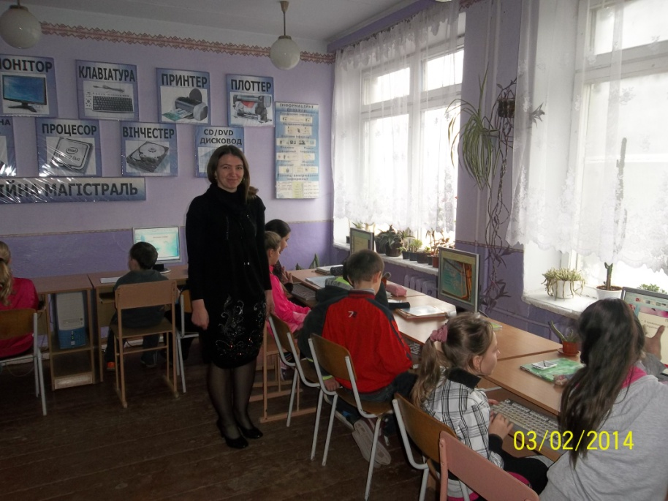
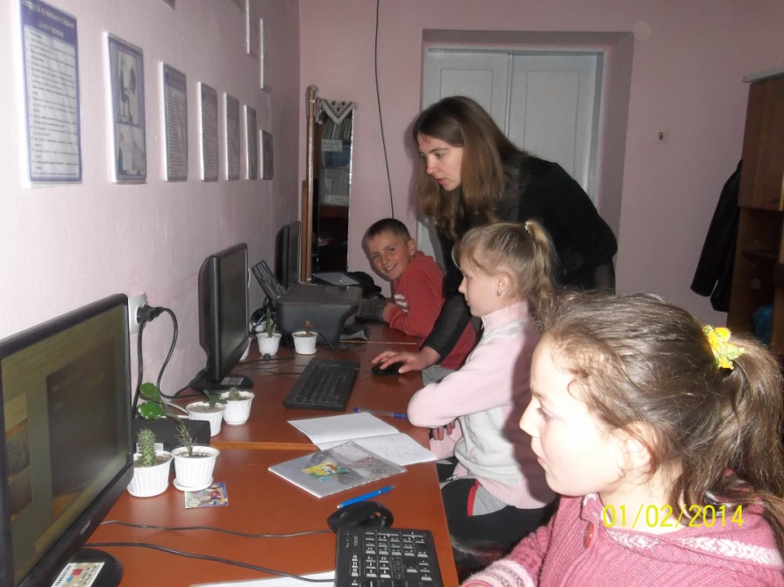
Представлення кейсів
Паперовий вигляд
Мультимедіа-кейс та відео-кейс
(надруковані: можуть містити графіки, таблиці, ілюстрації, діаграми)
(може містити фільм, відео- чи аудіо матеріали)

Slide 15
Метод ситуаційного аналізу
Метод інциденту
Метод розбору ділової кореспонденції
Ігрове проектування
Метод ситуаційно-рольових ігор
Метод дискусії
Кейс-технологія

Slide 16
метод ситуаційного аналізу
(ситуаційні завдання й вправи, аналіз конкретних ситуацій (кейс-стаді)) – дозволяє глибоко і детально досліджувати проблему, тобто аналіз конкретних ситуацій — глибоке дослідження реальної або імітованої ситуації.
Мета методу:
спільними зусиллями групи учнів проаналізувати виникаючу ситуацію;
розробити практичне рішення;
закінчення процесу – оцінка запропонованих алгоритмів, вибір кращого з них в контексті поставленої проблеми.

Slide 17
Метод інциденту
(випадок, зіткнення)
Мета методу:
учень повинен сам відшукати потрібну інформацію для ухвалення рішення з даної проблеми.
Учень вчиться:
працювати з інформацією (повідомляти її, систематизувати, аналізувати)
формувати власну позицію (або стати на чиюсь сторону, або залишатися стороннім спостерігачем, констатуючим полярність думок)
робити висновки
Пропонується завдання, в якому не містяться всі дані, які необхідні для вирішення даної проблеми.

Slide 18
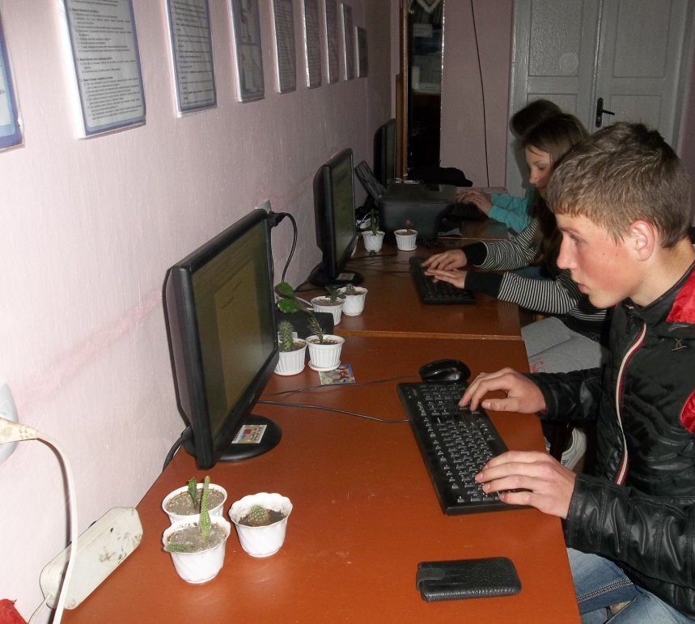
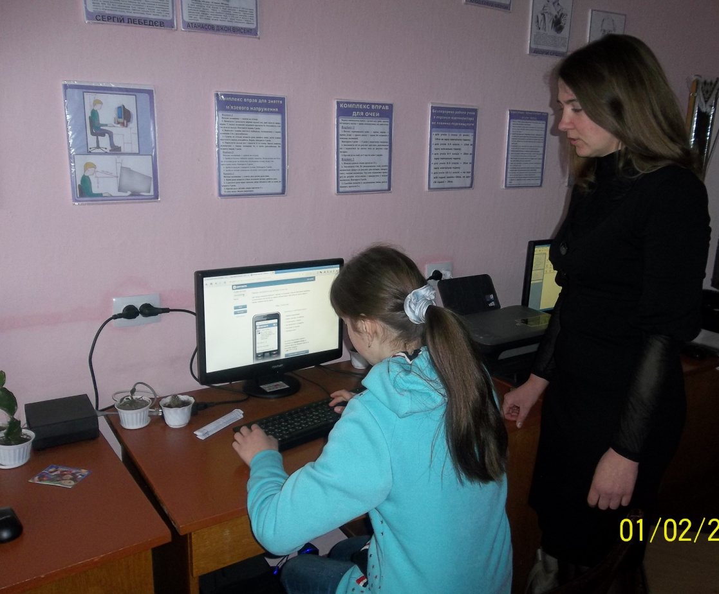
Наприклад
Кейс "Використання Інтернету — плюси та мінуси“
Кейс "Соціальні мережі — плюси та мінуси".

Slide 19
Метод розбору ділової кореспонденції
При роботі учні отримують від вчителя папки з однаковим набором документів, що відносяться до певної історичної події, конкретної ситуації, діяльності певної фірми — залежно від теми і предмету. Учні виступають в ролі осіб, що приймають рішення.
пакет документів, що допомагають знайти вихід із складного положення (у тому числі документи, що не відносяться до даної проблеми, щоб учні могли вибирати потрібну інформацію) і питання, які дозволяють знайти рішення.
Здобуття кейса з детальним описом ситуації:

Slide 20
Ігрове проектування
Мета методу:
процес створення або вдосконалення об'єктів.
Для роботи за цією технологією учасників заняття можна розбити на групи, кожна з яких розроблятиме свій проект.
Ігрове проектування може включати проекти різного типу:
дослідницький,
пошуковий,
творчий,
прогностичний,
аналітичний.

Slide 21
Метод ситуаційно-рольових ігор
Мета методу
у вигляді інсценування створити перед класом правдиву історичну, правову, соціально-психологічну ситуацію і потім дати можливість оцінити вчинки і поведінку учасників гри.
Один з різновидів методу інсценування — рольова гра
Рольова гра — спосіб розширити досвід учасників аналізу, пред'являючи їм несподівану ситуацію, в якій пропонується прийняти позицію (роль) учасників і потім виробити спосіб, який дозволить привести цю ситуацію до гідного завершення. При "розігруванні ситуацій в ролях" учасники виконують роль так, як самі вважають потрібними, самостійно визначаючи стратегію поведінки, сценарій, плануючи результат.
Основне завдання — проявити творчі здібності до рішення несподівано виникаючих актуальних проблем

Slide 22
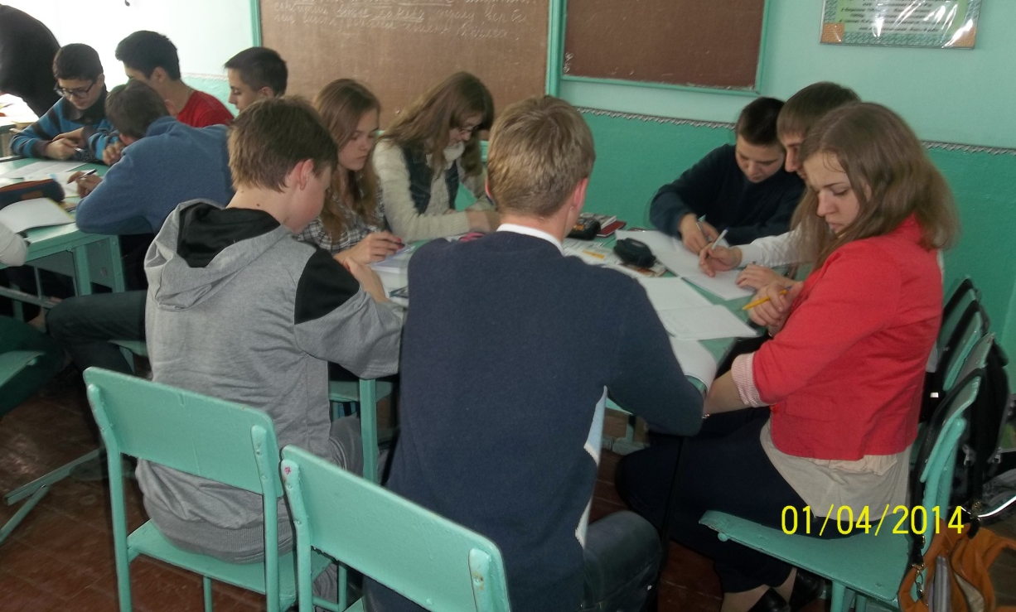
Метод дискусії
Дискусія — обмін думками з якого-небудь питання відповідно до більш менш певних правил процедури.
До інтенсивних технологій вивчення відносяться групові і міжгрупові дискусії.

Slide 23
Навички, які розвиває технологія "кейс"
Аналітичні
Практичні
Творчі
Комунікативні
Соціальні
(вміння відрізняти дані від інформації, класифікувати, виділяти суттєву та несуттєву інформацію, аналізувати, представляти та добувати їх; мислити чітко й логічно)
(формування на практиці навичок використання теорії, методів та принципів)
(генерація альтернативних рішень)
(вміння вести дискусію, переконувати, використовувати наочний матеріал та інші медіа-засоби, кооперуватися в групи, захищати власну точку зору, переконувати опонентів, складати короткий та переконливий звіт)
(оцінка поведінки людей, вміння слухати, підтримувати в дискусії чи аргументувати протилежні думки, контролювати себе тощо)

Slide 24
Висновок
в учнів
Стимулює індивідуальну активність
Формує позитивну мотивацію до навчання
учителю
Дає можливість самовдосконалюватися
Зменшує кількість “пасивних”
Забезпечує високу ефективність навчання та розвитку
По-іншому мислити й діяти
Оновлювати власний творчий потенціал
Застосування кейс методу

Slide 25
Дякую за увагу!!!

